Slide 1
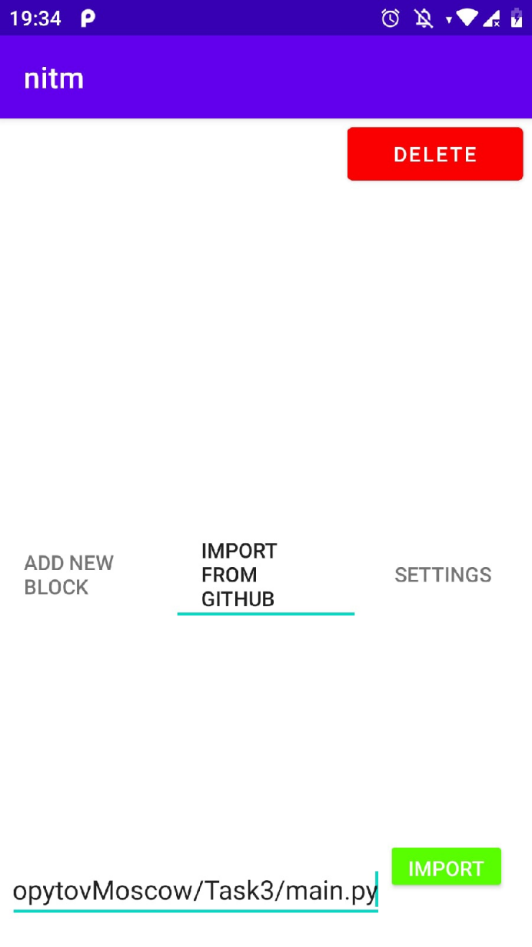
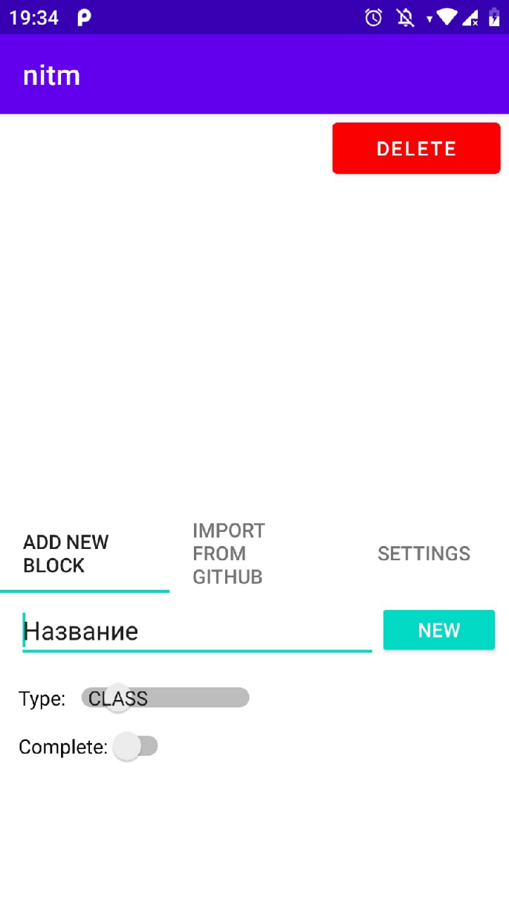
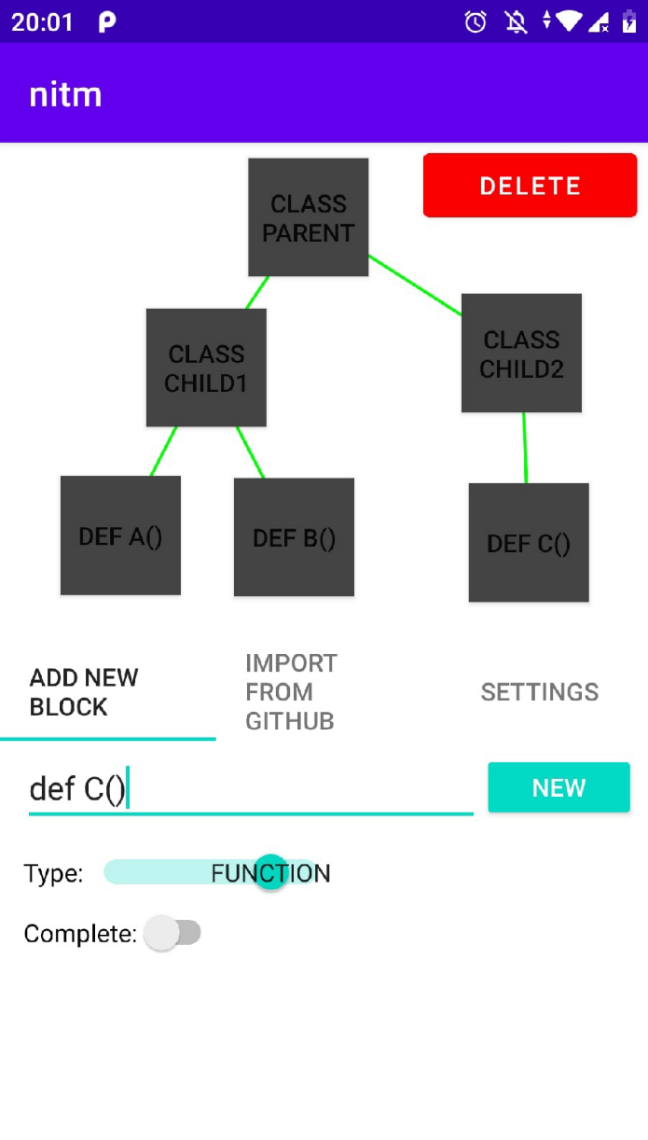
Итоговый проект для IT-школы Samsung

Slide 2
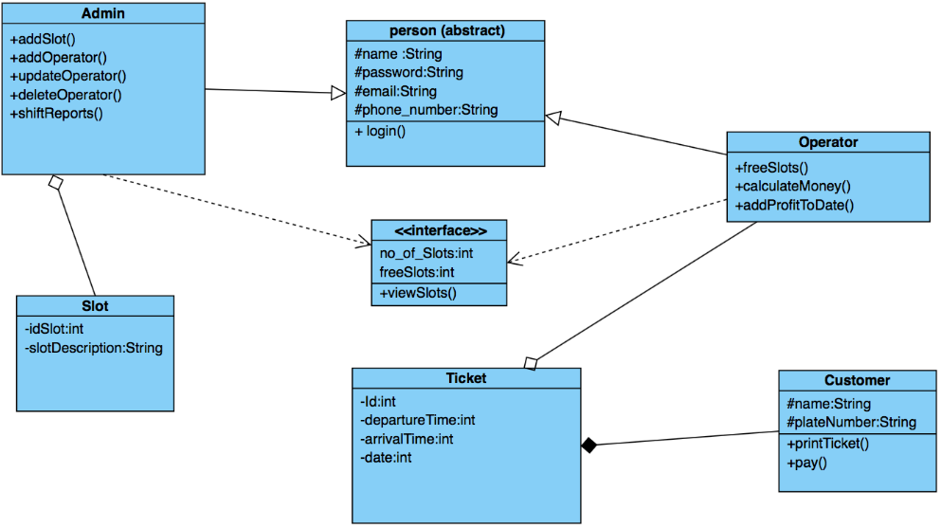

UML диаграммы
Основное преимущество над конкурентами заключается в возможности импортировать
файлы из GitHub, с автоматическим представлением в виде структуры

Slide 3
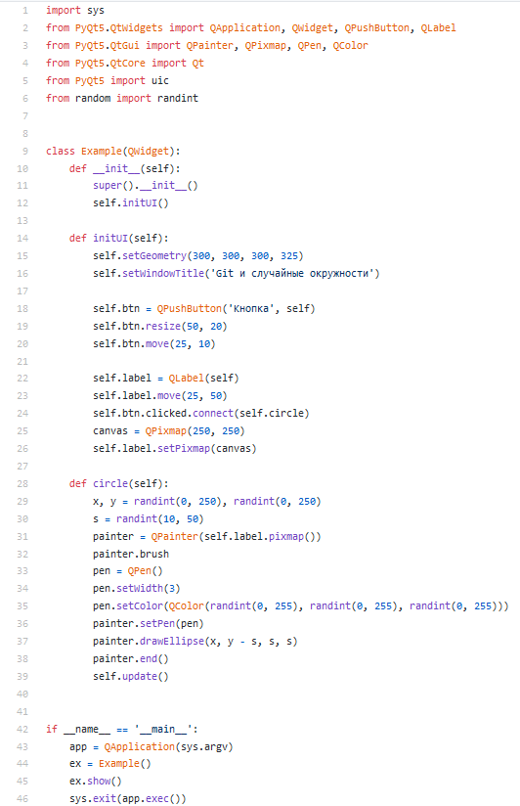
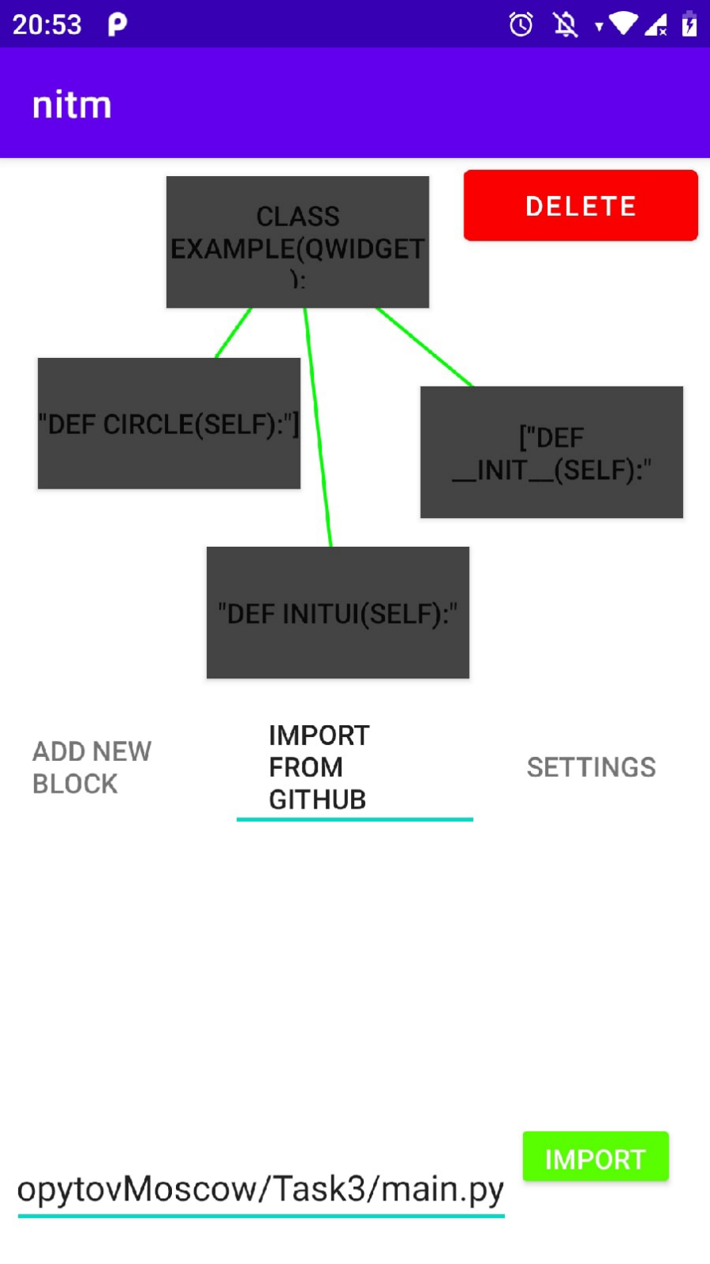

Slide 4
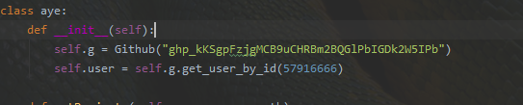
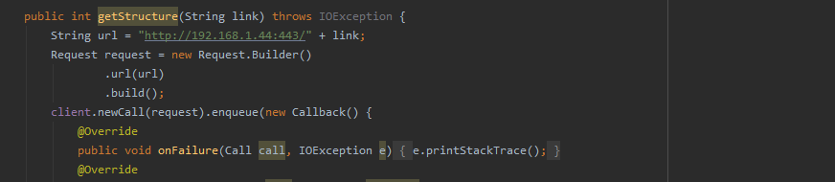
Как запустить проект
ItManagersamsungItSchool2020-2021/python/__app__.py /
ItManagersamsungItSchool2020-2021/app/src/main/java/com/example/nitm/MainActivity.java /

Slide 5

